Slide 1
МАДОУ «Детский сад № 74 комбинированного вида»
Советского района г. Казани
Воспитатель:
Гиззатуллина Альфия Вагизовна
Казань 2014

Slide 2
Организационные формы привлечения родителей к сотрудничеству с ДОУ

Slide 3
Семья – поистине высокое творенье. Она заслон надёжный и причал. Она даёт призванье и рожденье. Она для нас основа всех начал. (Е.А. Мухачёва)

Slide 4
Поступление ребенка в детский сад – это событие, требующее особого внимания со стороны педагогов дошкольного учреждения и родителей.
На сегодняшний день актуальна тема сотрудничества воспитателей и родителей в период адаптации ребёнка к дошкольному учреждению.

Slide 5
В соответствии с законом Российской Федерации
«Об образовании»
и Типовым положением о дошкольном образовательном учреждении одной из основных задач, стоящих перед детским садом, является
«взаимодействие с семьей для обеспечения полноценного развития ребенка».

Slide 6
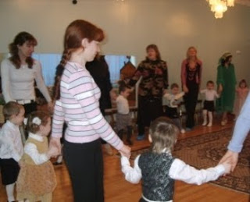
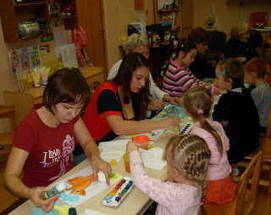
Если воспитатели и родители объединят свои усилия и обеспечат малышу защиту, эмоциональный комфорт, интересную и содержательную жизнь в детском саду и дома - то это будет залогом оптимального течения адаптации детей раннего возраста к детскому саду.

Slide 7
Взаимодействия педагога с родителями младших дошкольников может осуществляться по нескольким направлениям, а именно:
педагогический мониторинг,
педагогическая поддержка,
педагогическое образование родителей,
совместная деятельность педагогов и родителей.

Slide 8
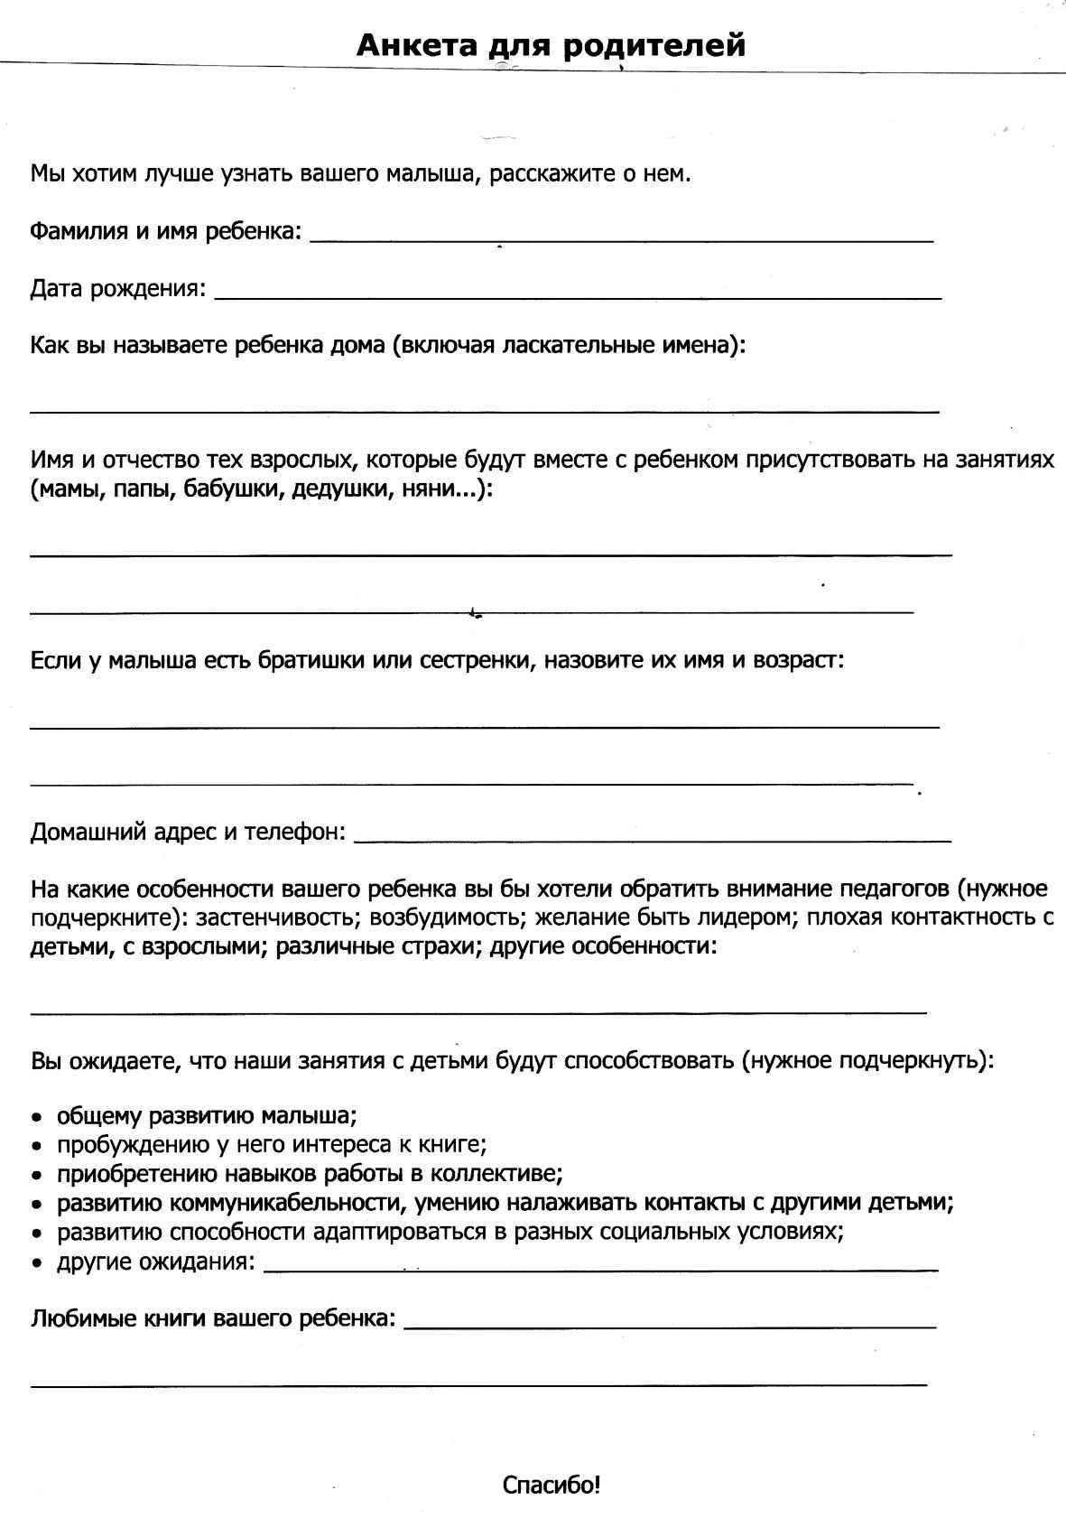
В ходе организации педагогического мониторинга воспитателю младшей группы изучает своеобразие семей, особенности семейного воспитания, педагогические проблемы, которые возникают в разных семьях. Для этого воспитатель использует методы первичной диагностики: анкетирование родителей, беседу с родителями , наблюдение за общением родителей и детей в утренний и вечерний отрезки времени.

Slide 9
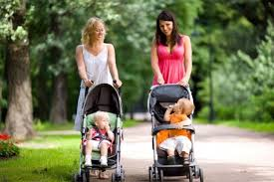
Так, в ходе наблюдений за общением родителей с ребенком в утренний и вечерний отрезки времени воспитатель может обратить внимание на следующие показатели: эмоциональный настрой ребенка , эмоциональный настрой взрослого на общение с ребенком , особенности взаимодействия взрослого и ребенка в общении , особенности воспитательной тактики родителя

Slide 10
Одна из важнейших задач - педагогическая поддержка - является организация условия для благополучной адаптации малыша в детском саду. В беседах с родителями педагог подчеркивает, что во многом привыкание ребенок к условиям детского сада зависит от организации его жизнь в семье

Slide 11
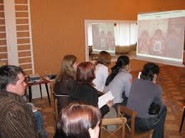
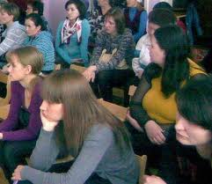
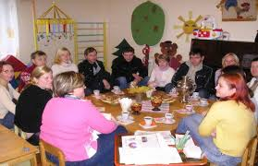
Педагогическое образование родителей младших дошкольников ориентировано на развитие активной, компетентной позиции родителя. Выбирая направления педагогического образования, воспитатель ориентируется на потребности родителей группы.

Slide 12
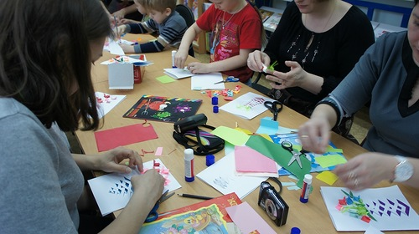
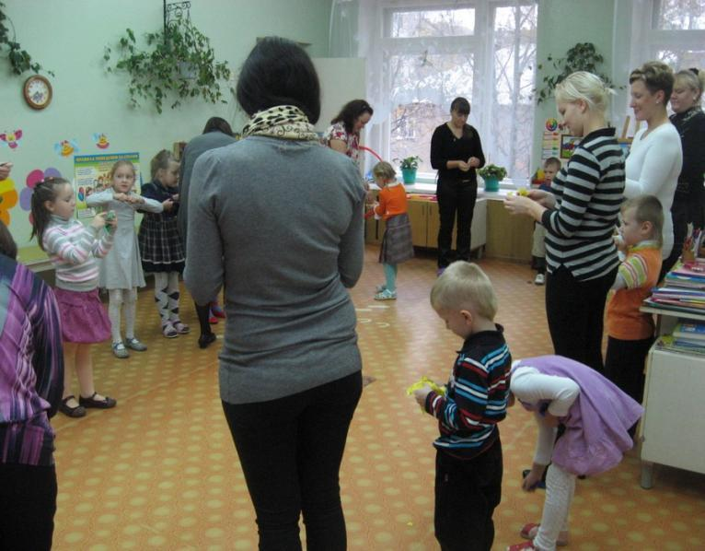
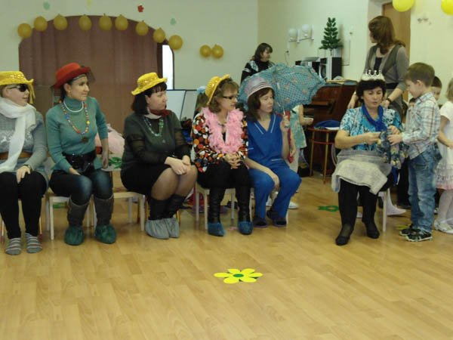
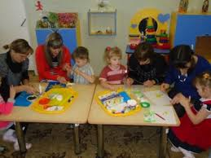
Педагогу необходимо стремится активно включать родителей в совместную деятельность с их детьми – сюжетные и подвижные игры, совместное рисование. Очень важно помочь родителям получать удовольствие от совместных игр, общения со своим ребенком.

Slide 13
Одной из основных задач детского сада является вовлечение семьи в воспитательно-образовательный процесс с целью улучшения эмоционального самочувствия детей, обогащения воспитательного опыта родителей, повышение их
родительско-педагогической компетентности.

Slide 14
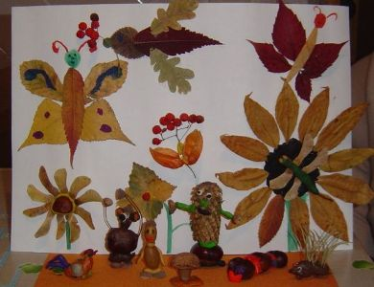
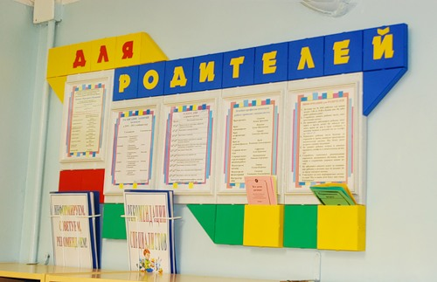
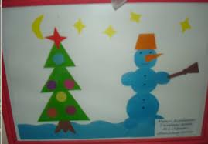
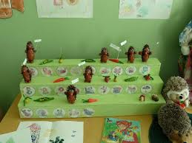
Выделяют несколько форм
работы с родителями в ДОУ:
наглядность в работе с семьей.
в дошкольных учреждениях размещают стенды, выставки, где размещается информация об основных задачах воспитания детей, рассказы о жизни данного коллектива, о работе родительского комитета.

Slide 15
индивидуальные формы работы с родителями
беседы, консультации, посещения на дому, приглашение отдельных родителей в детский сад, привлечение родителей для оказания посильной помощи детскому учреждению

Slide 16
работа с коллективом родителей
(родительские комитеты, собрания, вечера, кружки, консультации, лекции, «открытые дни», субботники по уборке помещения или прогулочного участка).

Slide 17
Основная форма работы с коллективом родителей — групповое родительское собрание. На этих собраниях родителей систематически знакомят с целями и задачами, формами и методами воспитания детей данной возрастной группы в детском саду и семье. Это может быть доклад или информация воспитателя, врача, музыкального работника, заведующего.

Slide 18
Важным звеном в индивидуальной работе с родителями является посещение семьи. Оно позволяет воспитателю познакомиться с условиями, в которых живет ребенок, с общей атмосферой в доме.
Такие посещения дают воспитателю возможность общаться не только с матерью и отцом, но и с остальными членами семьи, часто принимающими участие в воспитании ребенка (с сестрами и братьями, бабушками и дедушками т. д.)

Slide 19
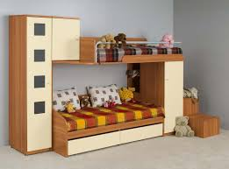
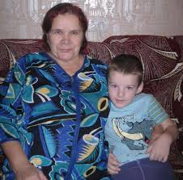
Эффективной формой работы с родителями являются индивидуальные беседы воспитателей с взрослыми членами семьи. В этих беседах родители более охотно и откровенно рассказывают о тех огорчениях, которые порой могут быть в семье, о беспокойстве, которое вызывает поведение ребенка, об успехах малыша.

Slide 20
Чтобы позитивно влиять на желание той или иной семьи участвовать в работе группы, педагог должен хорошо знать всех родителей своей группы и учитывать индивидуальные особенности не только разных семей, но и членов каждой семьи.

Slide 21
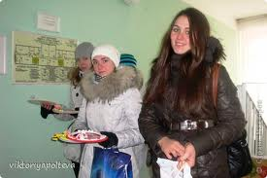
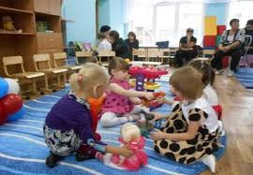
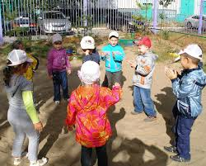
Действенной формой педагогической пропаганды является специально подготовленное посещение детского сада родителями.
Дни открытых дверей — не только средство удовлетворения естественного интереса к тому, как живут дети в детском саду.

Slide 22
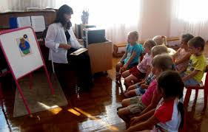
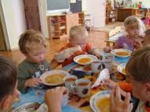
Это прежде всего способ познакомить родителей с условиями, содержанием, методами и приемами воспитательно-образовательной работы, а также преодолеть иногда очень стойкое у части родителей поверхностное мнение о роли детского сада в жизни и воспитании ребенка.

Slide 23
Взаимодействие родителей и детского сада редко возникает сразу. Это длительный процесс, долгий и кропотливый труд, требующий терпеливого, неуклонного следования выбранной цели.

Slide 24
Проведение совместных мероприятий помогает развивать искреннюю заинтересованность в них, поднимает авторитет семьи, сплачивает детей, родителей, педагогов. Ведь цель одна – воспитывать будущих созидателей жизни. Хочется верить, что наши дети, когда вырастут, будут любить и оберегать своих близких.

Slide 25
Берегите своих детей, Их за шалости не ругайте. Зло своих неудачных дней Никогда на них не срывайте. Не сердитесь на них всерьез, Даже если они провинились, Ничего нет дороже слез, Что с ресничек родных скатились.

Slide 26
Если валит усталость с ног Совладать с нею нету мочи, Ну а к Вам подойдет сынок Или руки протянет дочка. Обнимите покрепче их, Детской ласкою дорожите

Slide 27
Спасибо за внимание!
Желаю успехов!

